Slide 1
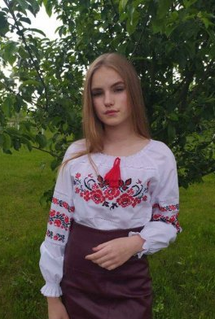
Бензюк Тетяна Віталіївна
Учениця 10 класу
Туменського ЗЗСО
Контактний телефон 068 64 55 180
E-mail: tummenscool@gmail.com
Класний керівник: Редзель Лариса Григорівна

Slide 2
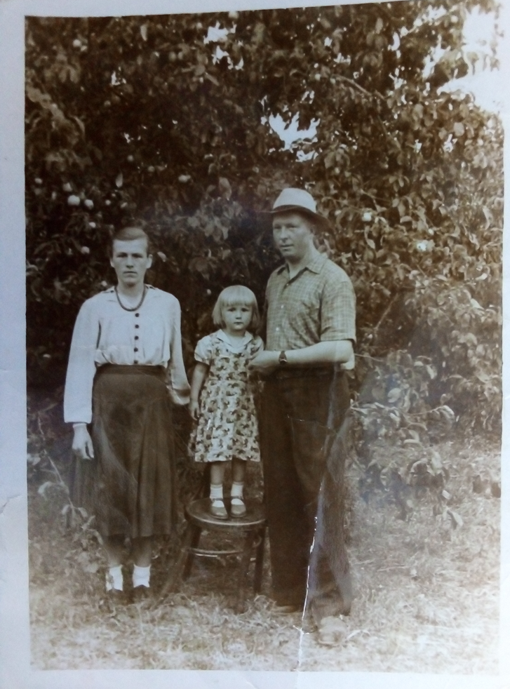

Slide 3
Опис пам’ятки:
фото прадідуся Мишук Дмитра та прабабусі Мишук Ірини, бабусі Діжурко (Мишук) Софії (по маминій лінії)
1962 рік
Рівненська область

